Slide 1
PHÒNG GIÁO DỤC & ĐÀO TẠO HUYỆN AN LÃO
có
TRƯỜNG TIỂU HỌC QUỐC TUẤN
KỸ THUẬT LỚP 5
LẮP MÁY BAY TRỰC THĂNG
GIÁO VIÊN :PHẠM THỊ BÌNH

Slide 2
Kỹ thuật :
Bài cũ :
Hãy nêu các bước lắp máy bay trực thăng .

Slide 3
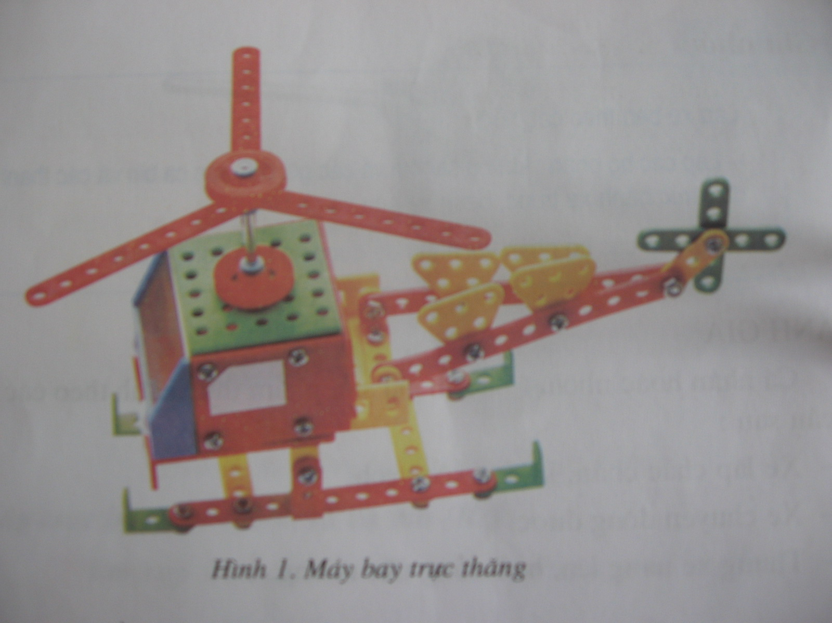
Kỹ thuật :
LẮP MÁY BAY TRỰC THĂNG ( TT )
I . Thực hành : Lắp máy bay trực thăng
1/ Chọn chi tiết :
Máy bay trực thăng gồm có những bộ phận nào ?
Nêu các chi tiết và dụng cụ để lắp máy trực thăng .

Slide 4
Kỹ thuật :
LẮP MÁY BAY TRỰC THĂNG ( TT )
1/ Chọn chi tiết :
Tên gọi | Slượng
Tấm nhỏ Tấm chữ L Hai tấm bên của chữ U Tấm sau ca bin máy bay Tấm mặt ca bin Tấm tam giác Thanh thẳng 11 lỗ Thanh thẳng 9 lỗ Thanh thẳng 6 lỗ Thanh thẳng 5 lỗ | 2 1 1 1 1 4 4 3 2 2
Tên gọi | S/lượng
Thanh thẳng 3 lỗ Thanh chữ U dài Thanh chữ U ngắn Thanh chữ L dài Bánh đai Trục ngăn 2 Vòng hãm Ốc và vít Cờ- lê Tua -vít | 1 1 1 6 2 1 4 31 1 1

Slide 5
Kỹ thuật :
Kỹ thuật :
LẮP MÁY BAY TRỰC THĂNG ( TT )
2/ Lắp từng bộ phận :
a/ Lắp thân và đuôi máy bay :
Em hãy nêu các bước lắp thân và đuôi máy bay .

Slide 6
Kỹ thuật :
Kỹ thuật :
LẮP MÁY BAY TRỰC THĂNG ( TT )
b/ Lắp sàn cac bin và giá đỡ :
Nêu cách lắp sàn ca bin và giá đỡ .

Slide 7
Kỹ thuật :
LẮP MÁY BAY TRỰC THĂNG ( TT)
c/ Lắp ca bin :
Hãy cho biết lắp ca bin gồm những bước nào ?

Slide 8
Kỹ thuật :
LẮP MÁY BAY TRỰC THĂNG ( TT)
d/ Lắp cánh quạt:
Làm thế nào để lắp cánh quạt ?

Slide 9
Kỹ thuật :
LẮP MÁY BAY TRỰC THĂNG ( TT)
e/ Lắp càng máy bay :
Em hãy nêu cách lắp càn máy bay .

Slide 10
Kỹ thuật :
LẮP MÁY BAY TRỰC THĂNG ( TT)
3/ Lắp máy bay trực thăng
Nêu quy trình lắp hoàn chỉnh máy bay trực thăng

Slide 11
Kỹ thuật :
LẮP MÁY BAY TRỰC THĂNG ( TT)
II/ Đánh giá sản phẩm :
Dựa vào tiêu chí sau để đánh giá sản phẩm.
+ Máy bay được lắp chấc chắn không xục xệch
+ Mối ghép giữa giá đỡ sàn ca bin với càn máy bay phải chắc chắn và thẳng để máy bay không bị chúc xuống .

